Slide 1

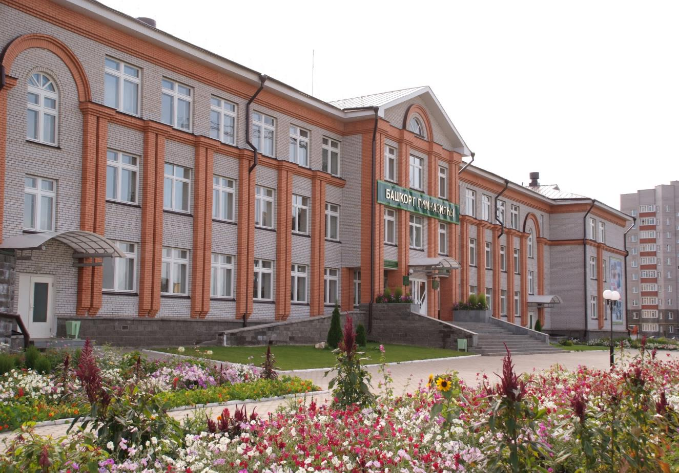
Тел яҙмышы – милләт яҙмышы

Slide 2
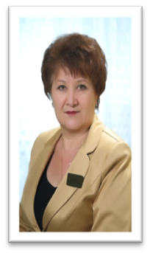
СӘНҒӘТ - МӘҢГЕЛЕК
«ИЛГИҘӘРҘӘР»
ТЕАТР СТУДИЯҺЫ
Етәксеһе: Яҡшығолова Г.А.

Slide 3
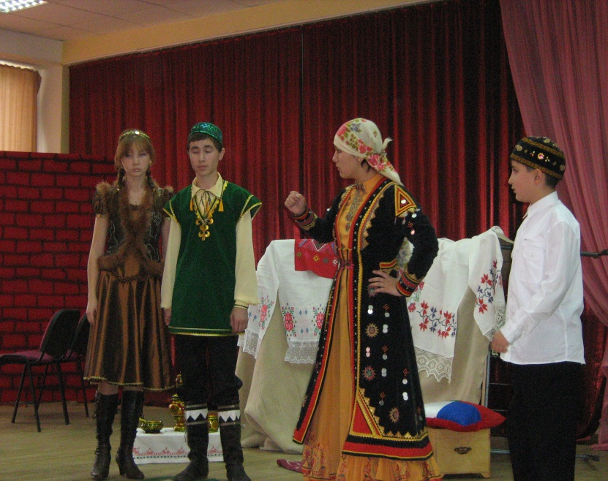
М.Кәрим.
«Ай тотолған төндә» трагедияһы

Slide 4
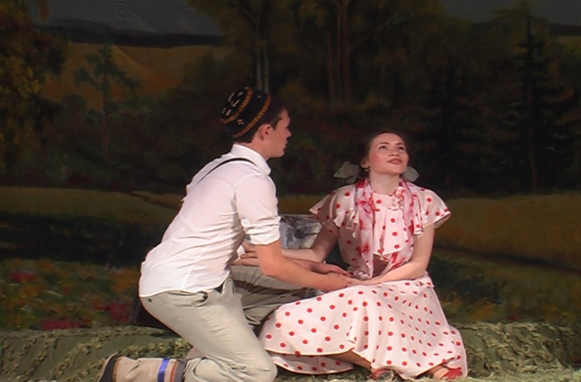
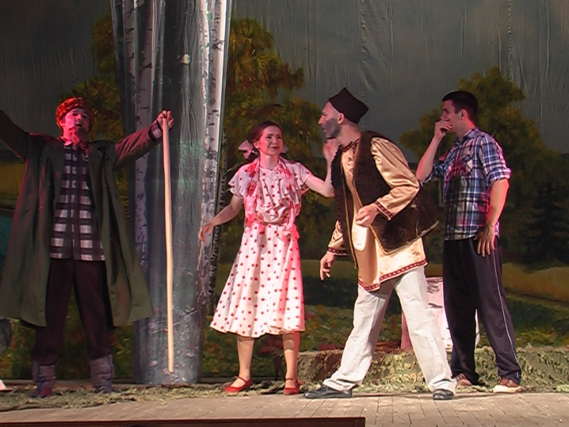
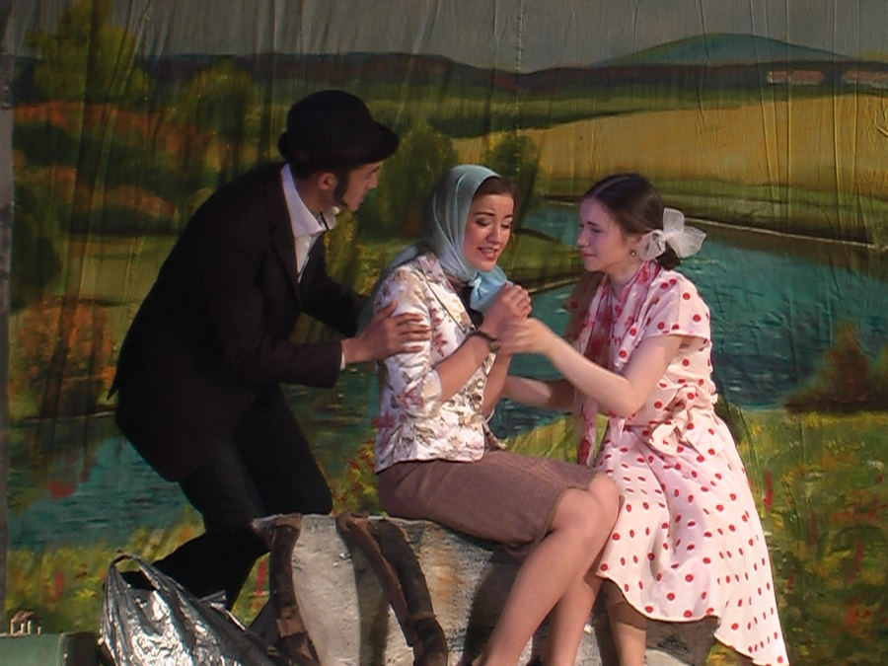
М.Кәрим.
«Айғөл иле» драмаһы

Slide 5

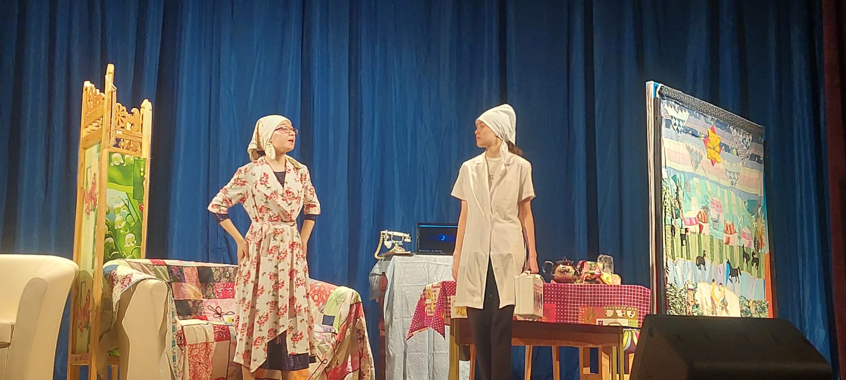
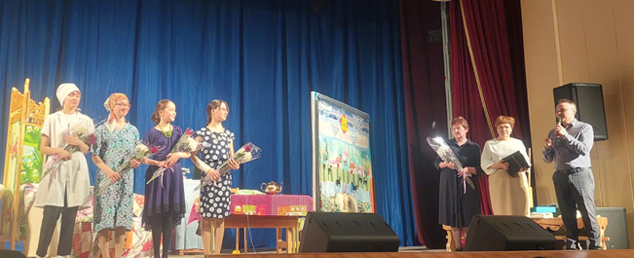
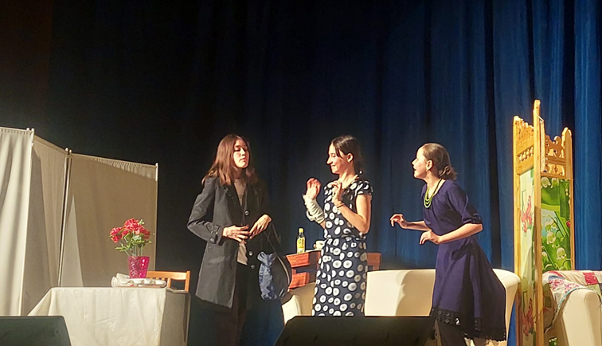
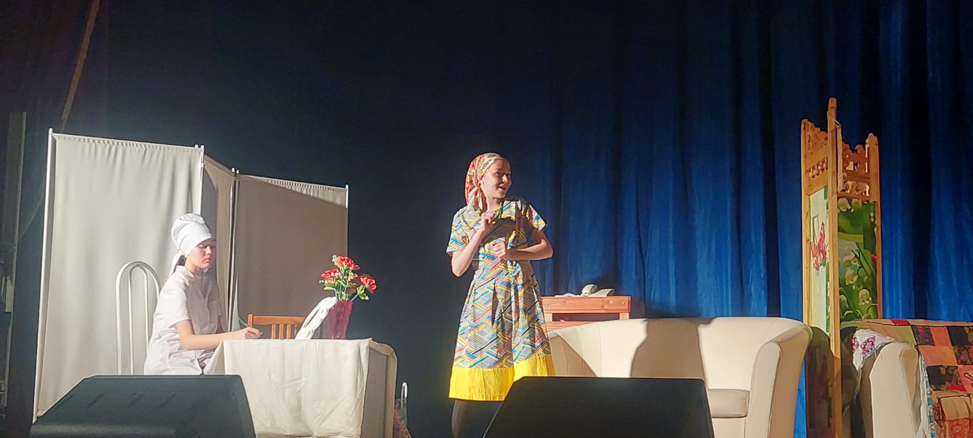
С.Латипов.
«Әсә күңеле - балала» комедияһы

Slide 6
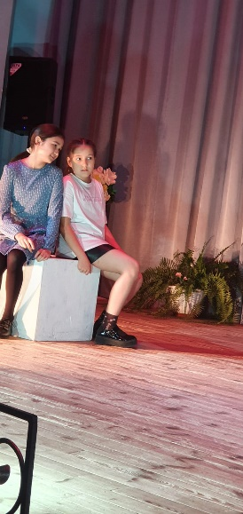
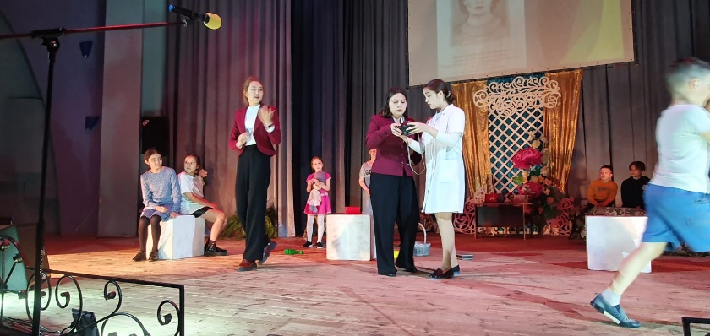
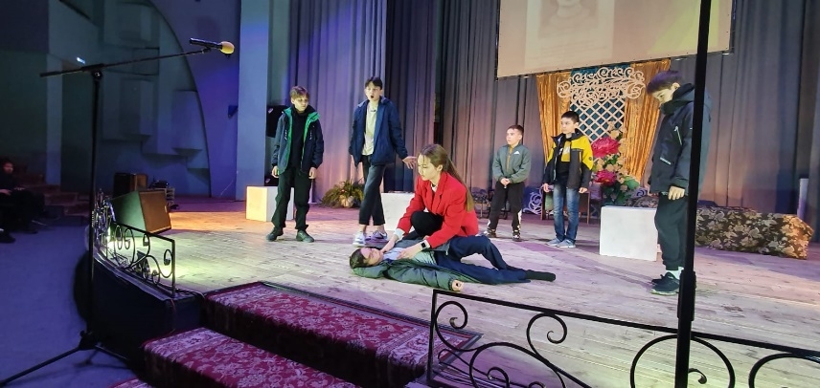
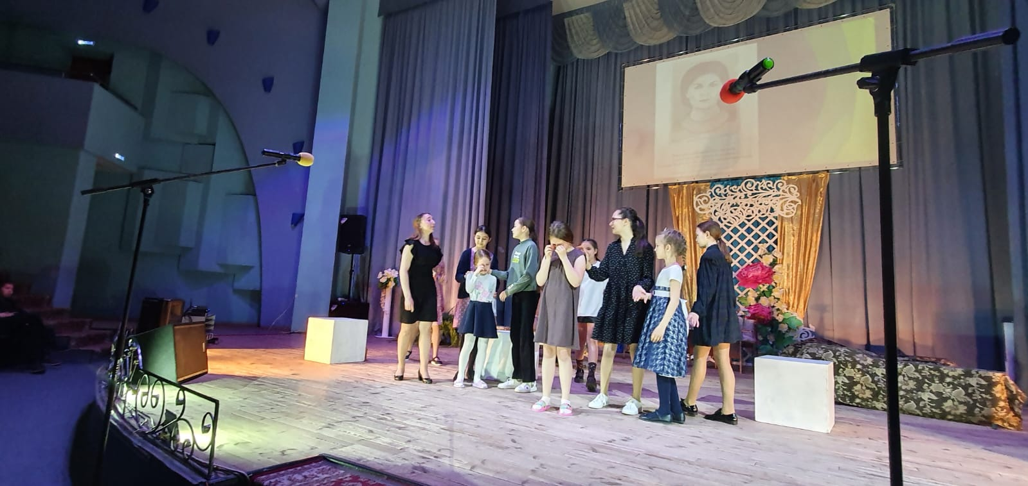
А.Баймөхәмәтов
«Ташлама, әсәй!» повесы

Slide 7
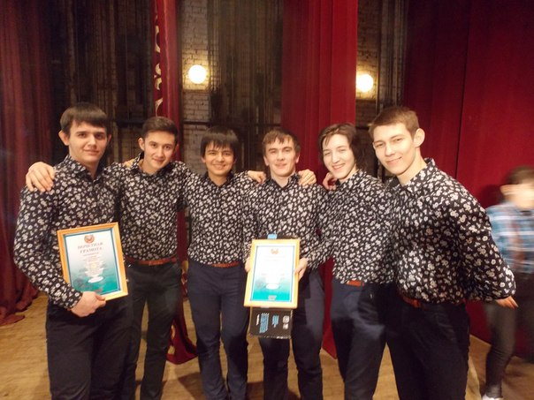
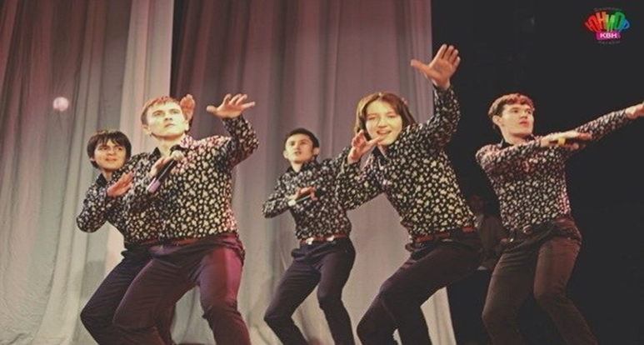
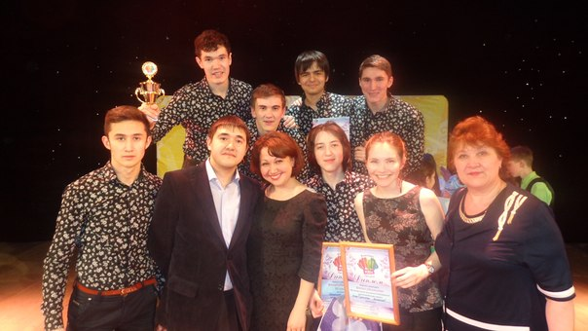
«БАЛАЯНДАР»
КВН КОМАНДАҺЫ

Slide 8
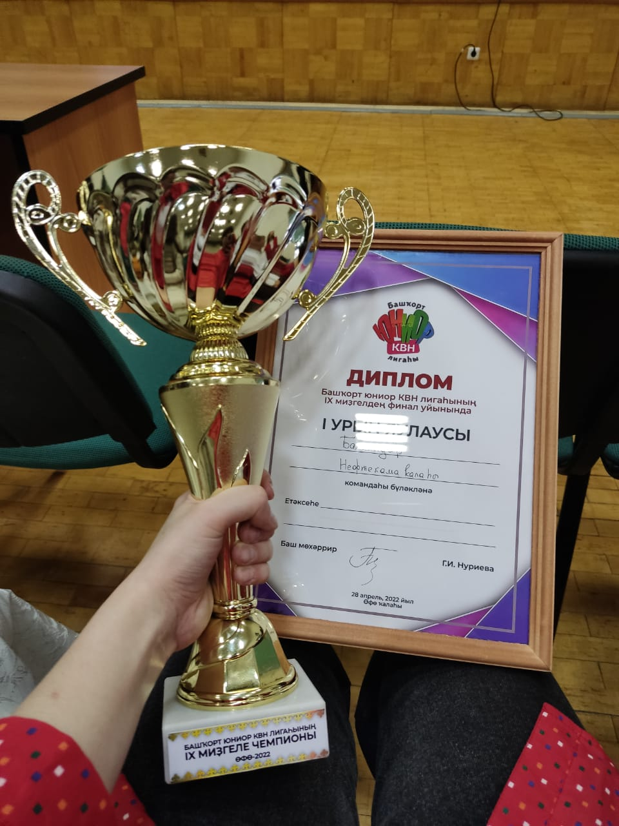
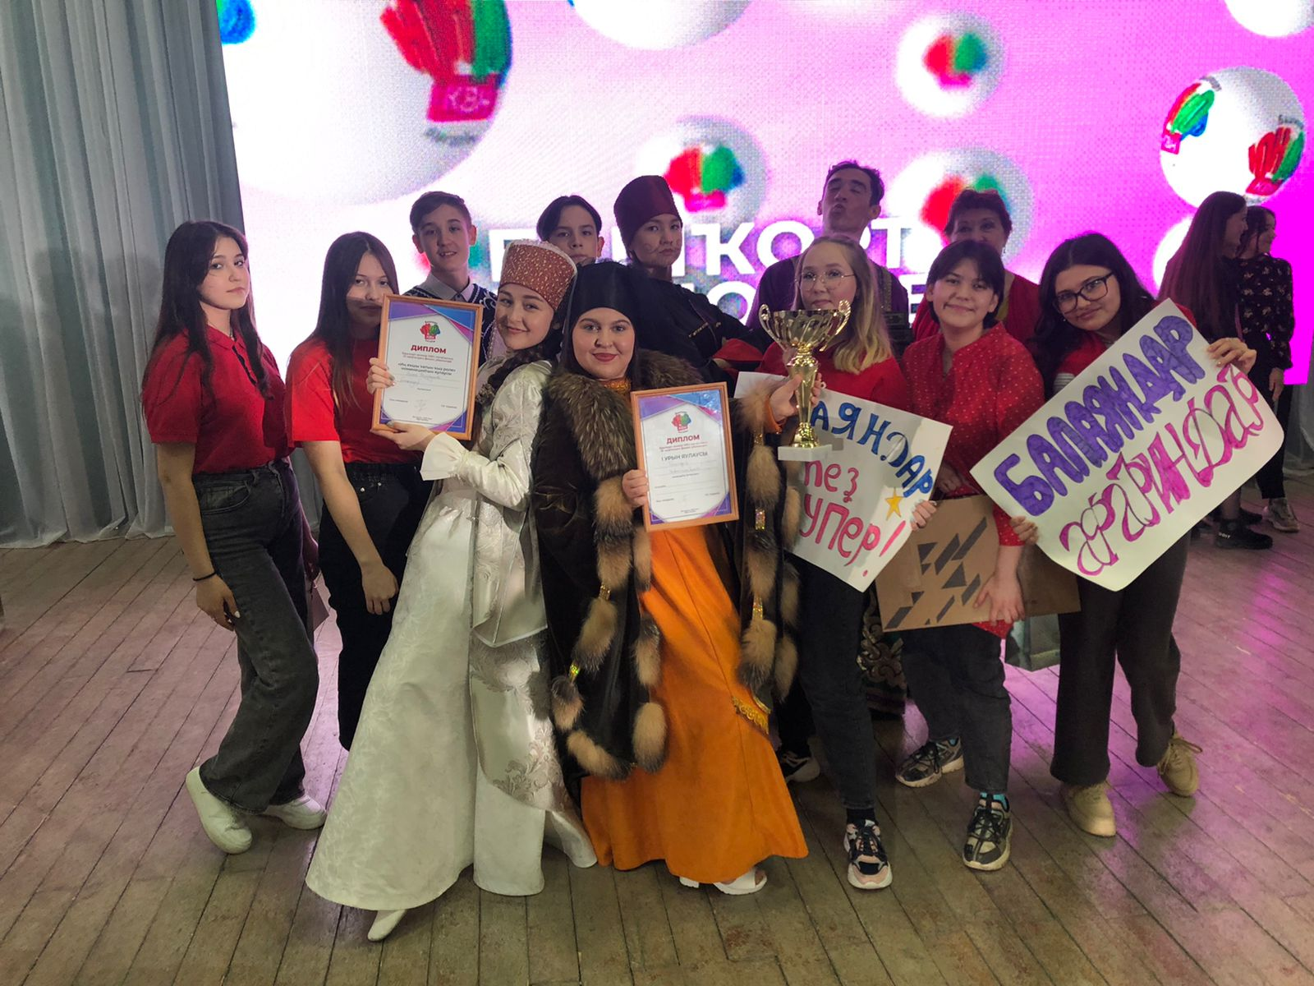
«Балаяндар»-чемпион

Slide 9
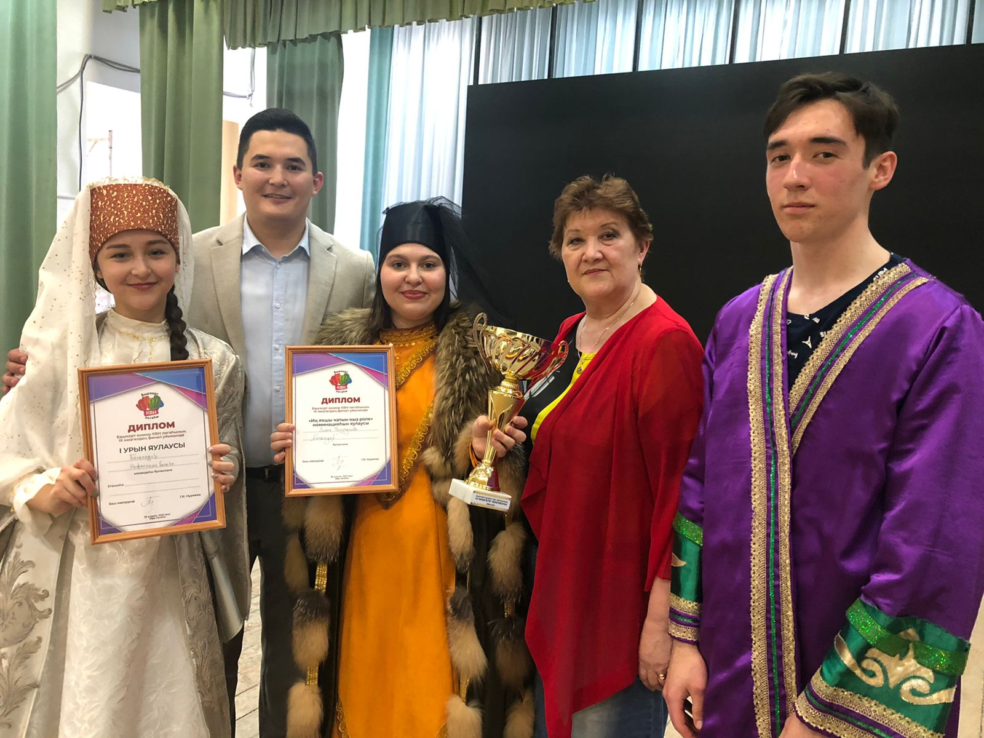
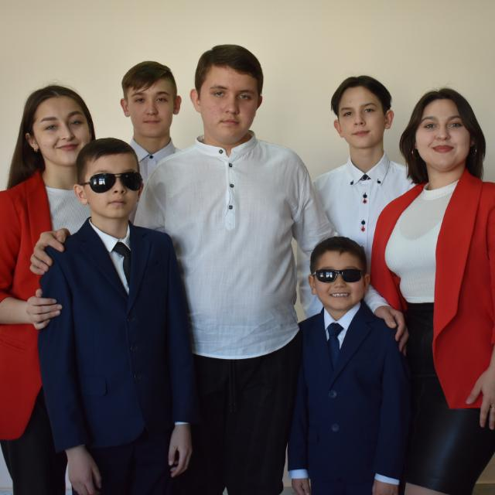
«Балаяндар»-чемпион

Slide 10

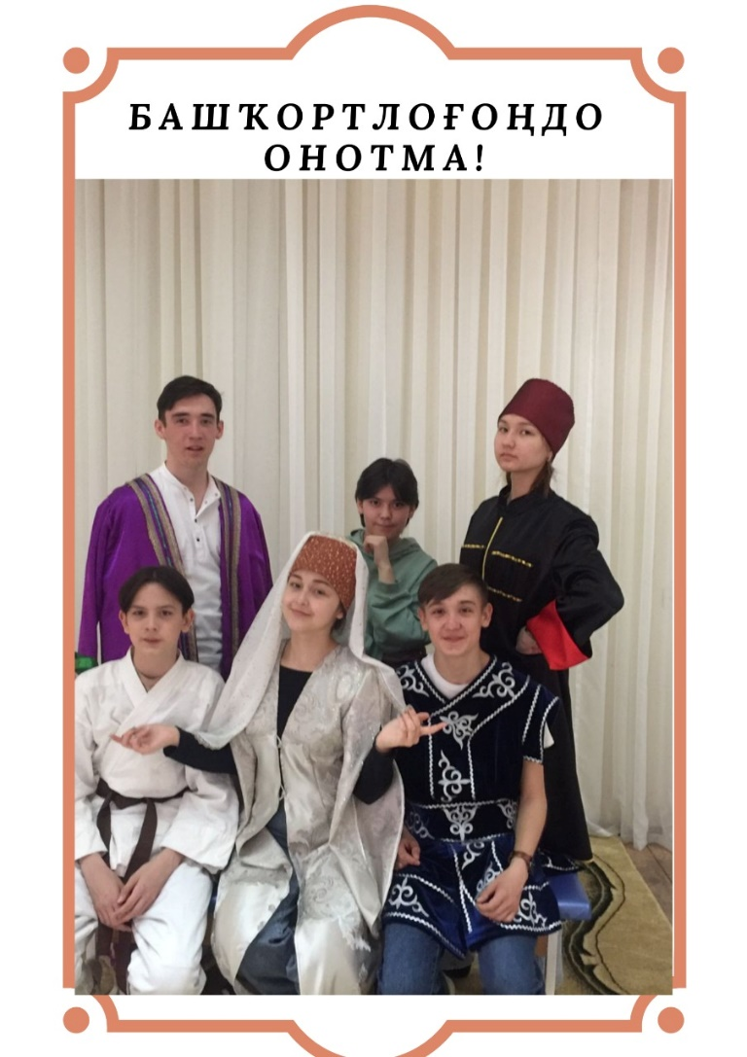
«Балаяндар»-чемпион

Slide 11
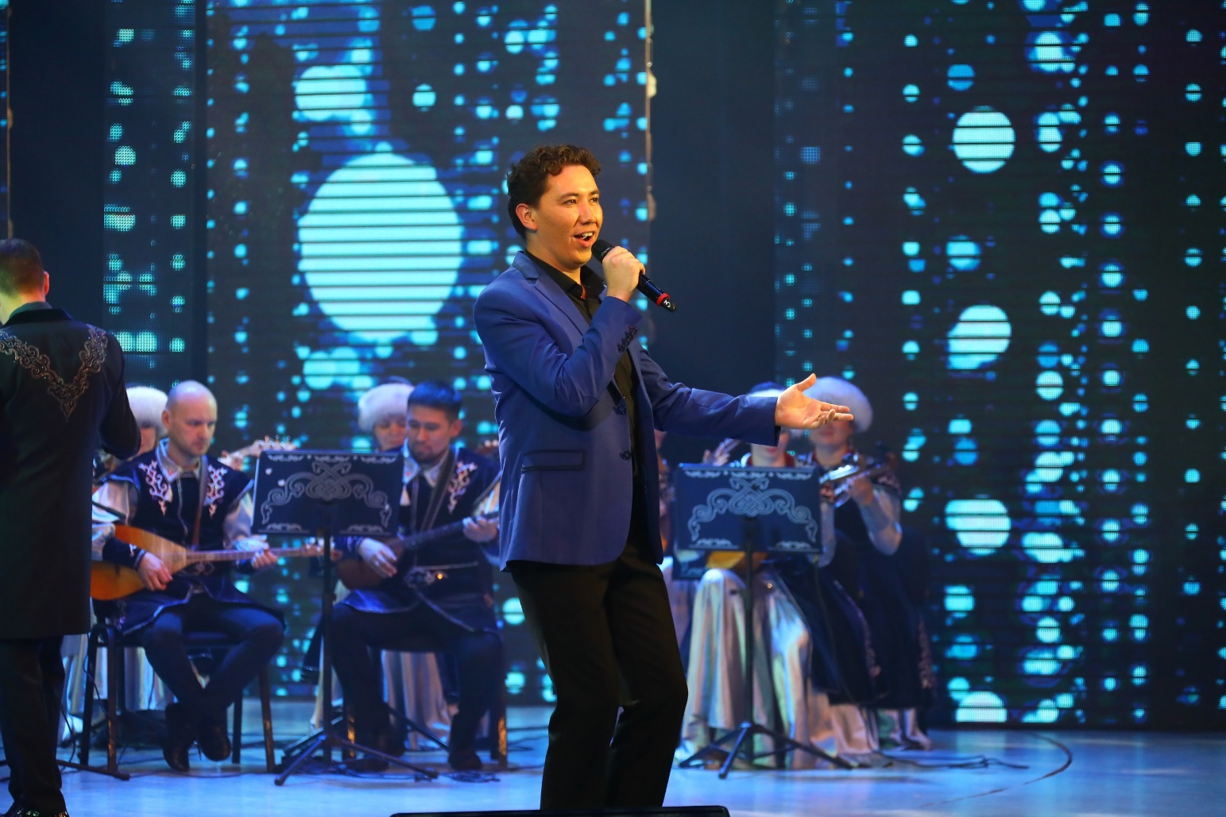
«ИЛГИҘӘРҘӘР» ИЛ ГИҘӘ
Вәлимөхәмәтов Айтуған
Башҡорт дәүләт опера һәм балет театры солисы

Slide 12
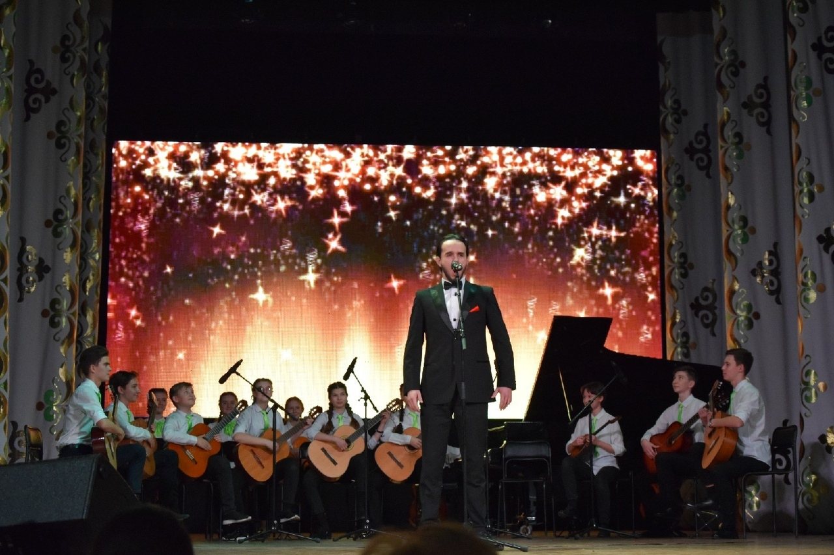
«ИЛГИҘӘРҘӘР» ИЛ ГИҘӘ
Хәлитов Тамерлан
Нефтекама дәүләт филармонияһы солисы

Slide 13
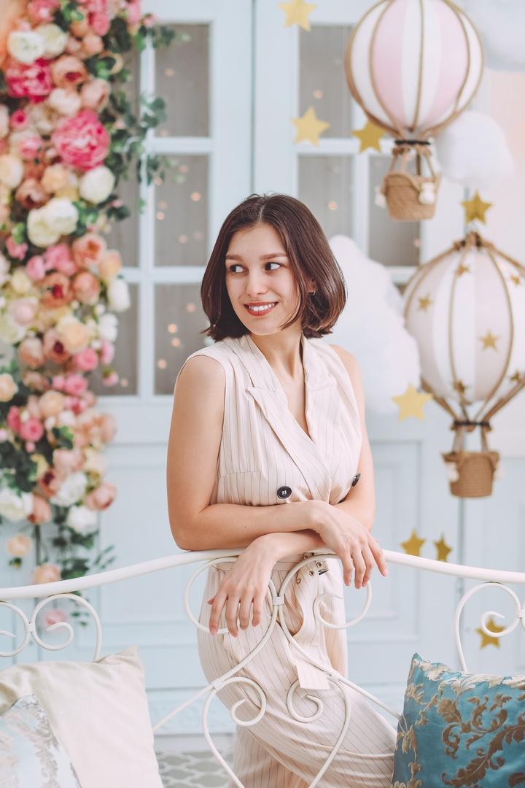
«ИЛГИҘӘРҘӘР» ИЛ ГИҘӘ
Кашапова Ынйы
Йәштәр театры актрисаһы (Өфө)

Slide 14
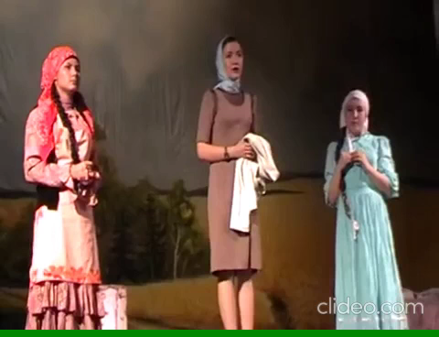

Slide 15
